Slide 1
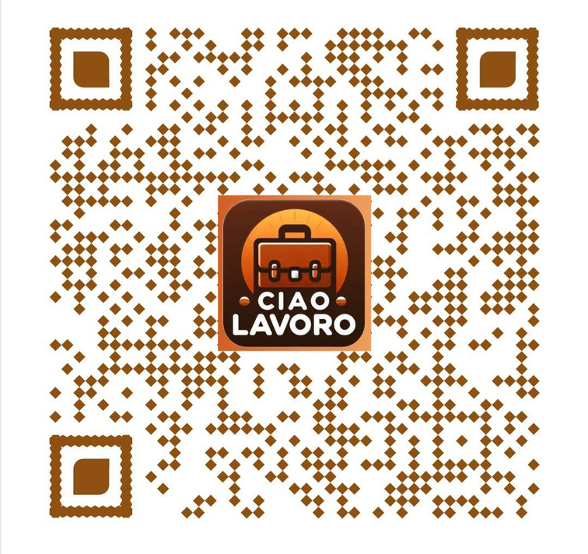





INSTRUCTION
CIAOLAVORO
Proyecto ISPP 2023-24
En CiaoLavoro, las labores cotidianas están al alcance de un click!
Conectamos trabajadores particulares con personas que requieran de algún servicio de forma puntual.
SI LO NECESITAS, LO TENEMOS!!

Slide 2

INSTRUCTION
CIAOLAVORO
Proyecto ISPP 2023-24
En CiaoLavoro, las labores cotidianas están al alcance de un click!
Conectamos trabajadores particulares con personas que requieran de algún servicio de forma puntual.
E
https://ciaolavoro.github.io/landingpage/
SI LO NECESITAS, LO TENEMOS!!

